Slide 1
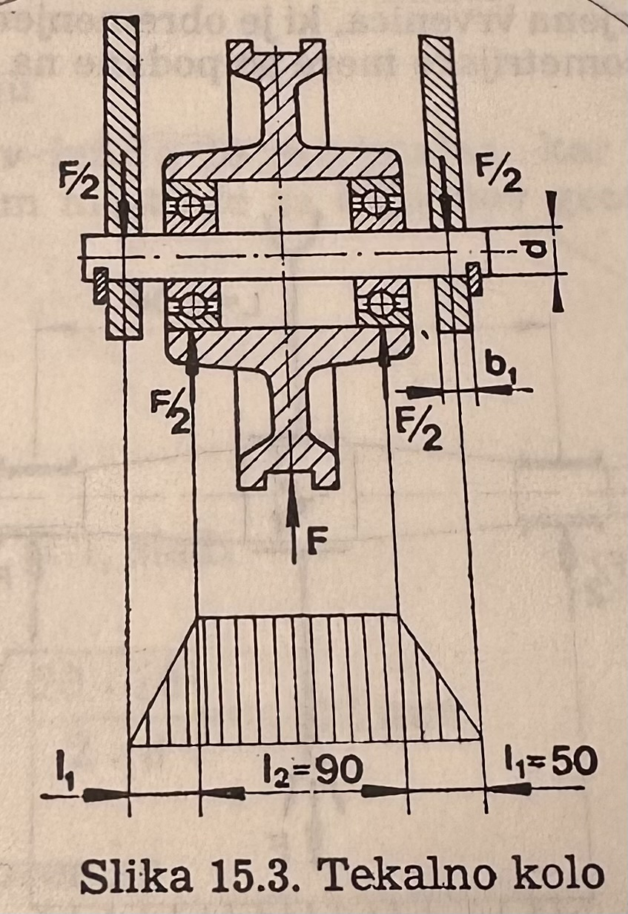

PRIMER
1. Na mirujoči osi je uležajeno tekalno kolo, obremenjeno z nihajočo radialno silo F = 60 000 N. Razdalja med podporama, v katerih je pritrjena os, je l = 190 mm. Širina podpore $b_{1}=12 mm$. Os je iz gradiva ST50-2, pločevinaste podpore pa it ST37-1. Določimo dimenzijo osi in napravimo kontrolo na površinski pritisk med osjo in podporo.

Slide 2
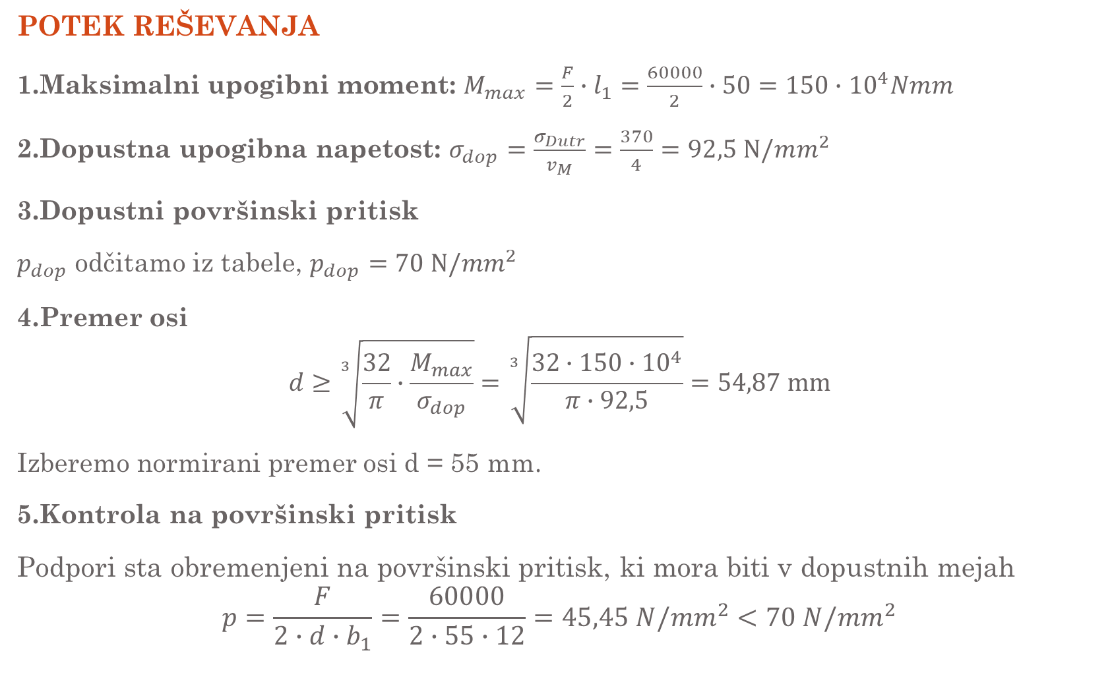
POTEK REŠEVANJA
1.Maksimalni upogibni moment: $M_{max}=\frac{F}{2}∙l_{1}=\frac{60000}{2}∙50=150∙{10}^{4}Nmm$
2.Dopustna upogibna napetost: $σ_{dop}=\frac{σ_{Dutr}}{v_{M}}=\frac{370}{4}=92,5 N/{mm}^{2}$
3.Dopustni površinski pritisk
$p_{dop}$ odčitamo iz tabele, $p_{dop}=70 N/{mm}^{2}$
4.Premer osi
$$d≥\sqrt[3]{\frac{32}{π}∙\frac{M_{max}}{σ_{dop}}}=\sqrt[3]{\frac{32∙150∙{10}^{4}}{π∙92,5}}=54,87 mm$$
Izberemo normirani premer osi d = 55 mm.
5.Kontrola na površinski pritisk
Podpori sta obremenjeni na površinski pritisk, ki mora biti v dopustnih mejah
$$p=\frac{F}{2∙d∙b_{1}}=\frac{60000}{2∙55∙12}=45,45 N/{mm}^{2}<70 N/{mm}^{2}$$

Slide 3
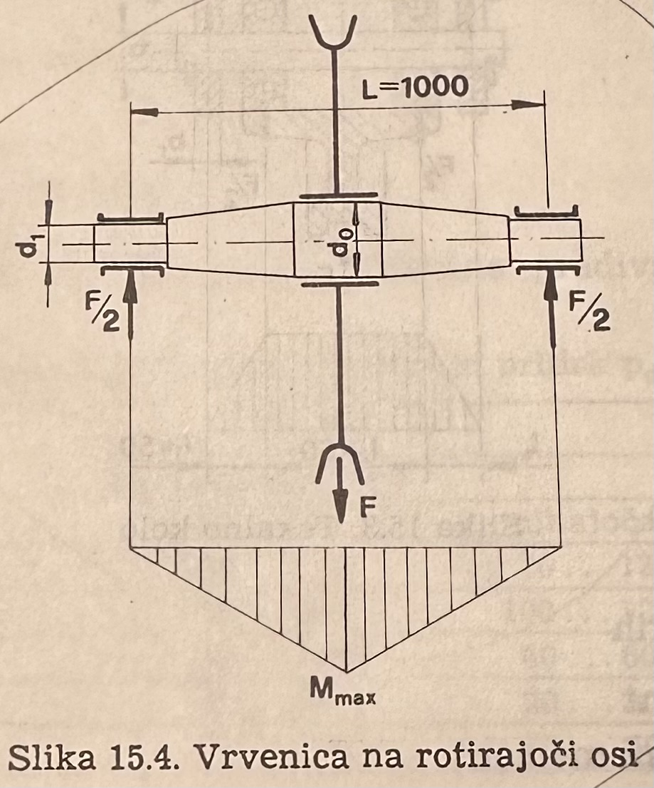

PRIMER
2. Na rotirajočo os je pritrjena vrvenica, ki je obremenjena z mirujočo radialno silo F = 20$∙{10}^{4}$ N. Geometrijske mere so podane na skici. Os je iz gradiva ST50-2.
Dopustni površinski pritisk v ležajih $p_{dop}=8 N/{mm}^{2}$. Razmerje med širino ležaja b in premerom osi $d_{1}$ v ležaju je $\frac{b}{d_{1}}=1$.
Izračunajmo premer osi na mestu največjega upogibnega momenta in premer osi v ležaju.

Slide 4
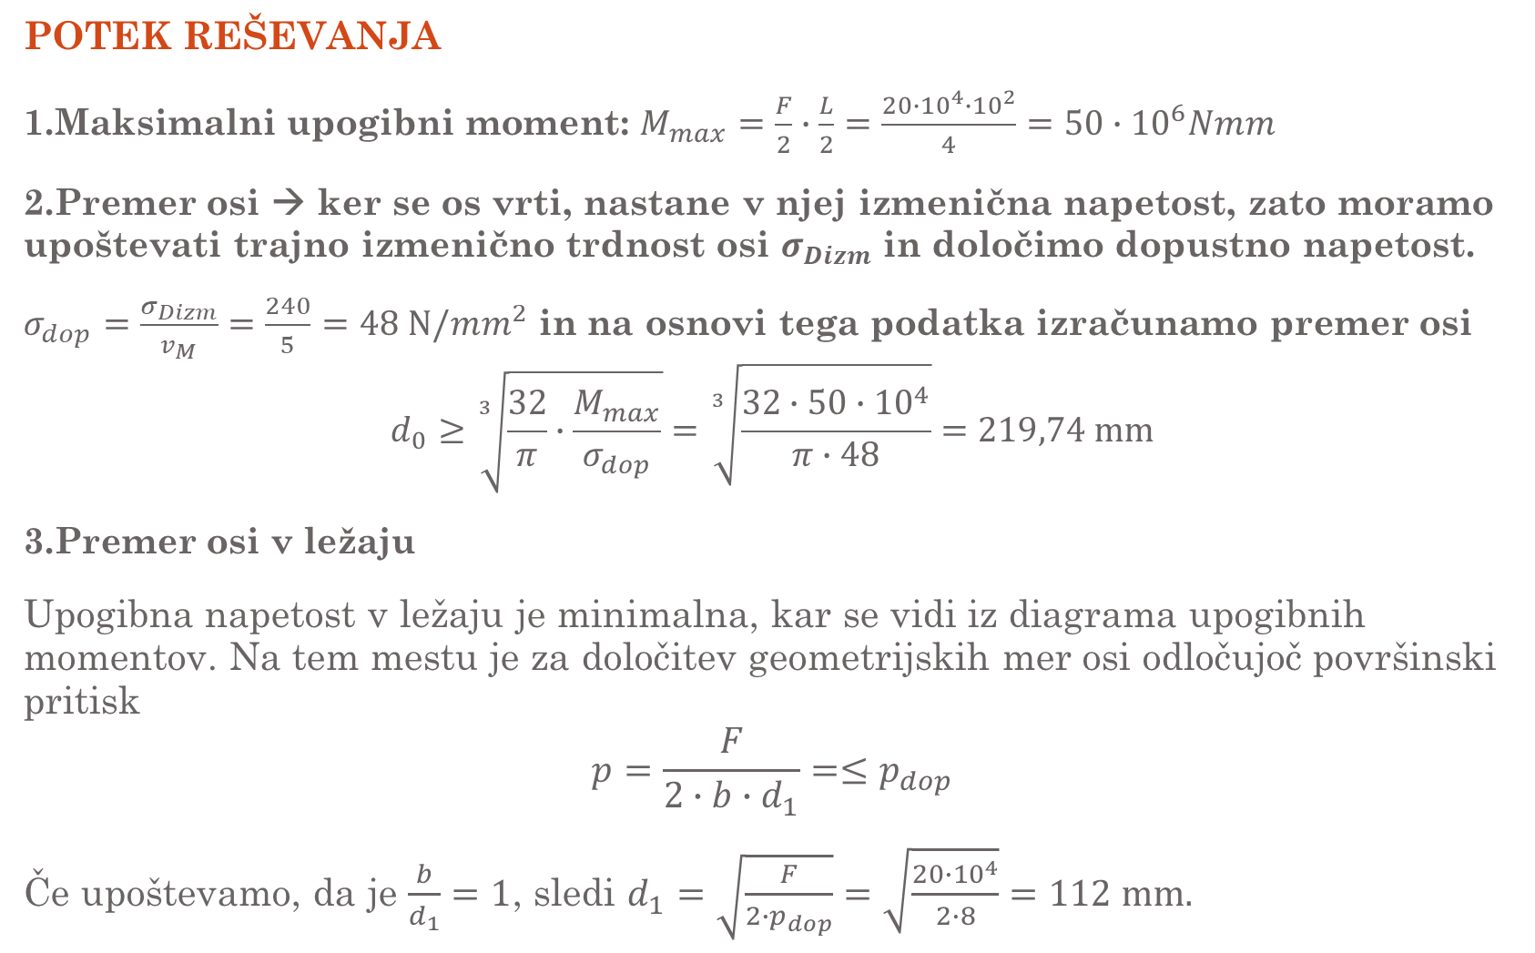
POTEK REŠEVANJA
1.Maksimalni upogibni moment: $M_{max}=\frac{F}{2}∙\frac{L}{2}=\frac{20∙{10}^{4}∙{10}^{2}}{4}=50∙{10}^{6}Nmm$
2.Premer osi → ker se os vrti, nastane v njej izmenična napetost, zato moramo upoštevati trajno izmenično trdnost osi $σ_{Dizm}$ in določimo dopustno napetost.
$σ_{dop}=\frac{σ_{Dizm}}{v_{M}}=\frac{240}{5}=48 N/{mm}^{2}$ in na osnovi tega podatka izračunamo premer osi
$$d_{0}≥\sqrt[3]{\frac{32}{π}∙\frac{M_{max}}{σ_{dop}}}=\sqrt[3]{\frac{32∙50∙{10}^{4}}{π∙48}}=219,74 mm$$
3.Premer osi v ležaju
Upogibna napetost v ležaju je minimalna, kar se vidi iz diagrama upogibnih momentov. Na tem mestu je za določitev geometrijskih mer osi odločujoč površinski pritisk
$$p=\frac{F}{2∙b∙d_{1}}=≤p_{dop}$$
Če upoštevamo, da je $\frac{b}{d_{1}}=1$, sledi $d_{1}=\sqrt{\frac{F}{2∙p_{dop}}}=\sqrt{\frac{20∙{10}^{4}}{2∙8}}=112 mm.$

Slide 5
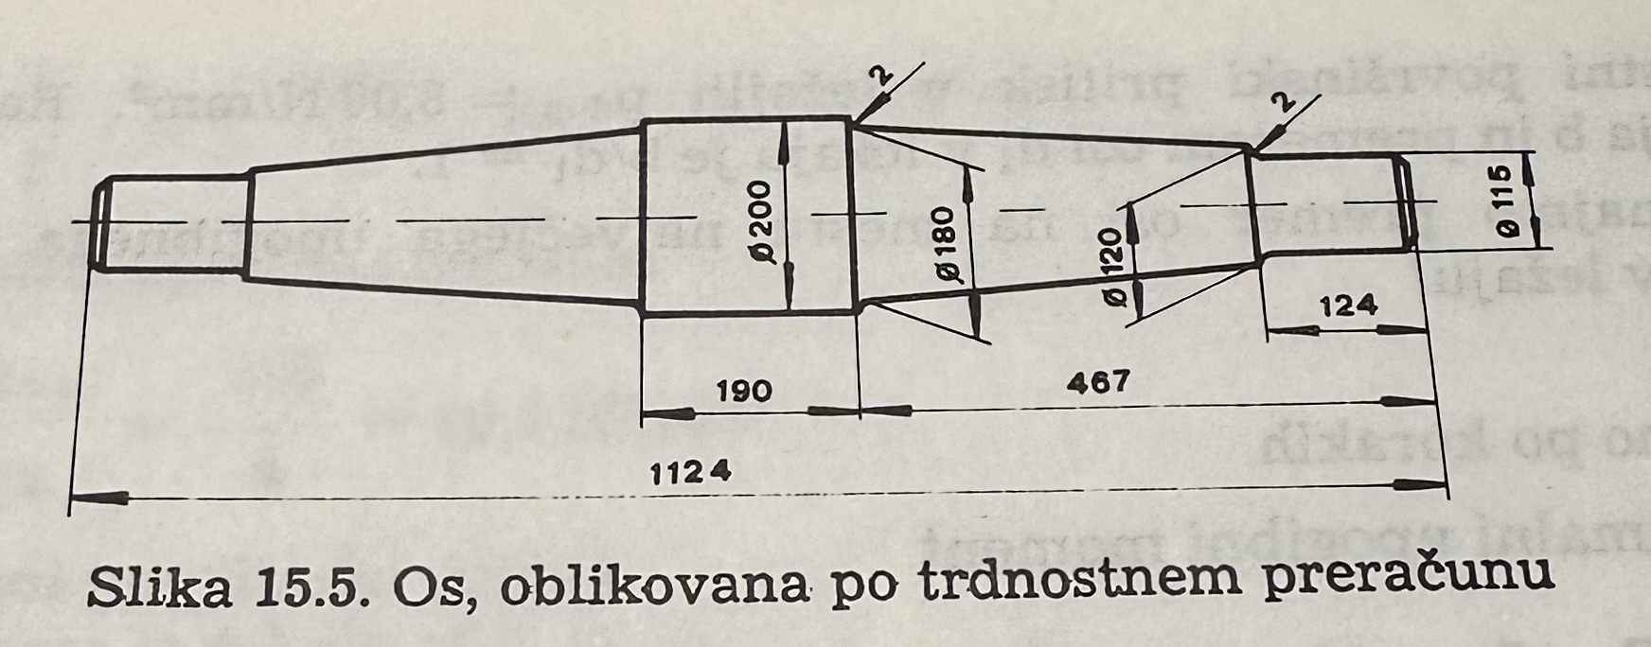

Izberemo normirani $d_{1}=115 mm.$
4.Oblika osi
S pomočjo izračunanih premerov oblikujemo rotirajočo os, ki ustreza zahtevam za varno obratovanje.

